Slide 1
Seminārs sociālo zinību skolotājiem
Pedagogu profesionālā atbalsta nodrošināšanas nodaļas vadītāja
Liene Trūpa
Valsts metodiķe-vecākā eksperte sociālajās zinātnēs
Laura Joma
27.11.2024.

Slide 2
Darba kārtība
15.00-15.40
Aktualitātes par projektu un mācību priekšmetā.
Agrita Geidāne. Latvijas Bankas Naudas skolas atbalsts skolotājiem mācību darbā.
Ireta Čekse. Ieteikumi skolotājiem pilsoniskās izglītības jomā.
Olga Bogdanova. Mācīšanās procesā izmantojamie materiāli ēnu ekonomikas jautājumu.
15.40-16.00
16.00-16.30
16.30-17.00

Slide 3
4.2.2.3. pasākums “Mācību procesa kvalitātes pilnveide, īstenojot pedagogu profesionālās darbības atbalsta sistēmas attīstību, izglītojamo izcilības aktivitāšu nodrošināšanu un metodiskā atbalsta materiālu izstrādi pedagogam” līdz 2029.gada 31.augustam
Nacionāla līmeņa profesionālā atbalsta skolām kapacitātes stiprināšana –
valsts metodiķu komandas izveide
Pašvaldību līmeņa profesionālā atbalsta skolām kapacitātes stiprināšana - pašvaldību metodiķu tīkls
Vienota un stratēģiski pārraudzīta profesionālā atbalsta nodrošināšana visās izglītības jomās
Ikvienam pedagogam pieejams regulārs un vajadzībās balstīts profesionālās kompetences pilnveides atbalsts
Profesionālais atbalsts un profesionālā pilnveide izglītības pārvalžu, skolu vadības komandām
Izstrādāti metodiskā atbalsta materiāli (prioritāri latviešu valodā, matemātikā, vēsturē I, sociālajās zinātnēs I, STEM). Pēctecīgi - materiāli citos mācību priekšmetos.
Valsts izveidoto izglītības digitālo platformu pilnveide un attīstība, nodrošinot tajās ietverto mācību resursu pieejamību pedagogu atbalstam un talantīgo skolēnu dalību atbalsta pasākumos tiešsaistē
Izglītojamā izaugsme
(spēju un talantu attīstība, snieguma pilnveide)

Slide 4
Metodiskā atbalsta materiālu izstrāde skolotājiem
Mape.gov.lv ir publicēti mācību priekšmetu programmu paraugi vidusskolas posmā Vēsture I, Sociālās zinātnes I
31.08.2025. - fizika, ķīmija, bioloģija, ģeogrāfija vidusskolai, inženierzinības pamatskolai
31.03.2026. - matemātika pamatskolai un vidusskolai, programmēšana vidusskolai
30.06.2026. - fizika, ķīmija, bioloģija, datorika pamatskolai
31.08.2026. - latviešu valoda pamatskolai un vidusskolai
31.12.2026. - vēsture un sociālās zinātnes vidusskolai
Līdz 2028.gadam - citi metodiskā atbalsta materiāli atbilstoši diagnosticētajām vajadzībām
110488
57150
62552
55049
50852
47800

Slide 5
Valsts metodiķu loma
Valsts metodiķi- vecākie eksperti mācību priekšmeta īstenošanā:
Veic pedagogu profesionālās pilnveides vajadzību izpēti
Organizē profesionālās pilnveides iespējas pašvaldību un profesionālās izglītības iestāžu metodiķiem
Veido sistemātisku sadarbību ar novadu metodiķiem, lai nodrošinātu vienotu mācību priekšmeta saturisko un pieejas attīstību valstī
Pārnes un integrē starptautisko praksi, izvērtē saturiskos un pieejas pētījumus
Pārrauga metodiskā atbalsta materiālu izstrādes grupu darbību konkrētos mācību priekšmetos
Veido sadarbību ar skolotāju profesionālajām asociācijām un biedrībām
Apzina un popularizē labās prakses pārnesi mācību priekšmetos
Veido sadarbību ar augstskolām
Koordinē skolotāju mācīšanās kopienu un profesionālās darbības izpētes grupu darbu.
110488
57150
62552
55049
50852
47800

Slide 6
Profesionālās pilnveides pasākumi valsts līmenī
Izveidots katalogs skolo.lv vietnē, kurā iespējams iepazīties ar profesionālās pilnveides pasākumu piedāvājumiem.
Valsts metodiķu īstenotās darbības:
regulāras sanāksmes ar pašvaldību metodiķiem par aktuāliem jautājumiem, t.sk. iekļaujot labās prakses pieredzes stāstus,
vismaz 2-3x gadā īstenotas profesionālās pilnveides pasākumi (mācības, informatīvie semināri, darbsemināri u.c.) MKN minētajām mērķgrupām.
Profesionālās pilnveides tīklošanās pasākumi 2x gadā (iesaistās pedagogu profesionālās biedrības un asociācijas).
110488
57150
62552
55049
50852
47800

Slide 7
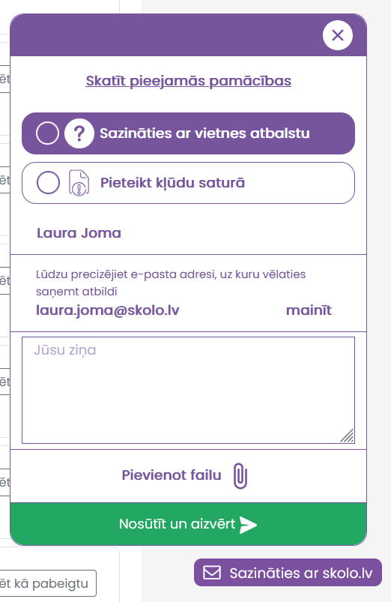
Mape.gov.lv un Skolo.lv vide
Skolo.lv
Šobrīd notiek skolo.lv e-kursos pieejamo materiālu izvērtējums.
Ja ir ieteikumi vai arī redzat kādas kļūdas - piesakiet kļūdu sistēmā!
Mape.gov.lv
Pieejamo materiālu izvērtējums būs 2.semestrī.
Ja ir ieteikumi vai arī redzat kādas kļūdas - rakstiet mape@visc.gov.lv
Kvalitātes novērtējuma aptauja
https://forms.office.com/e/x0QenaZ5d5
110488
57150
62552
55049
50852
47800

Slide 8
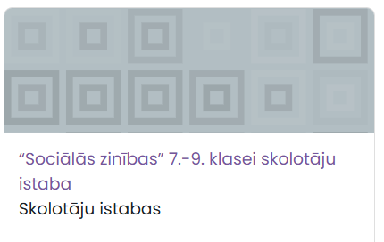
Skolo.lv vide
Plānots izveidot digitālo Skolotāju istabu, kurā:
aktuālā informācija mācību priekšmetā
informācija par jauniem metodiskajiem materiāliem
diskusijas/mācīšanās par aktualitātēm mācīšanās procesā
aktuālā informācija no sadarbības partneriem
dalīšanās ar labās prakses piemēriem
valsts metodiķes izstrādātās aptaujas un to rezultāti par dažādiem aktuāliem jautājumiem
110488
57150
62552
55049
50852
47800

Slide 9
Mācību un metodiskie līdzekļi
Šobrīd tiek apkopota informācija par mācību un metodiskajiem līdzekļiem vienotā failā.
Mape.gov.lv tiks pārskatītas ceļa kartes un papildinātas
Skolo.lv digitālajā Skolotāju istabā būs pieejams kopējais fails
Ir vairāki sadarbības partneri, kuri izrādījuši interesi par metodisko materiālu izveidi par finanšu pratību, sociālo dialogu un ilgtspēju.
Izstrādes procesā ir divas aptaujas anketas:
par mācību un metodiskajiem līdzekļiem;
par nepieciešamo profesionālo atbalstu.
110488
57150
62552
55049
50852
47800

Slide 10
Aktualitātes mācību priekšmetā
Skolotājiem
29. novembrī seminārs matemātikas un ekonomikas skolotājiem notiks Rīgā, RTU zinātkāres centrā «Futurimo Rīga», pieteikšanās RTU mājaslapā (klātiene)
5.decembrī pulksten 11.00 Patērētāju tiesību aizsardzības centrs organizē "Tehnoloģiju pēcpusdiena par drošu iepirkšanos internetveikalos " (tiešsaistē)
Skolēniem
Skolu programma "Dzīvei gatavs" - ekskursijas, nodarbības, vieslekcijas un metodiskie materiāli mācību stundu vadīšanai.
110488
57150
62552
55049
50852
47800

Slide 11
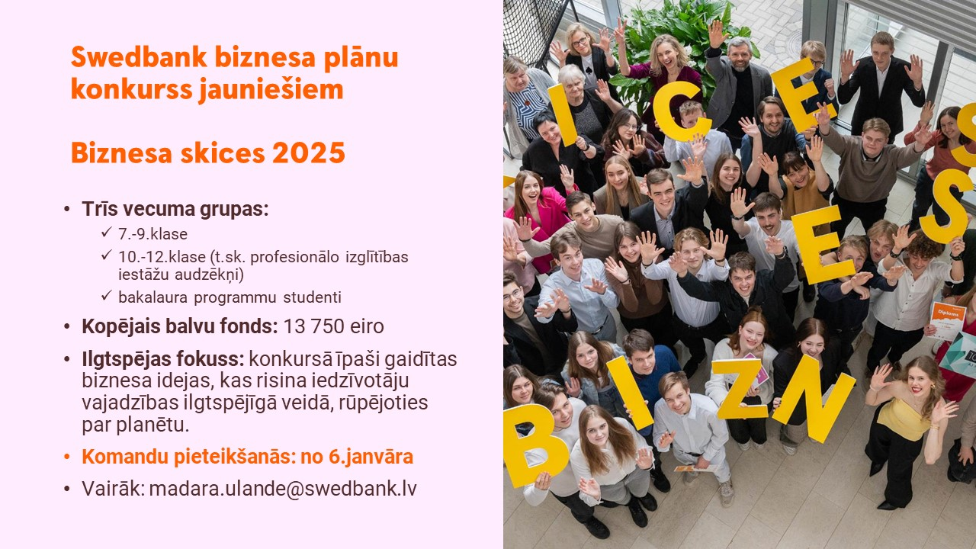
Aktualitātes mācību priekšmetā
110488
57150
62552
55049
50852
47800

Slide 12
Aktualitātes mācību priekšmetā
TAP portālā publicētais projekts ID 24-TA-1512
Saskaņošanā 07.10 - 10.10.2024
Noteikumu projekts "Grozījums Ministru kabineta 2018. gada 27. novembra noteikumos Nr. 747 "Noteikumi par valsts pamatizglītības standartu un pamatizglītības programmu paraugiem"", saskaņā ar kuriem:
16.4. apakšpunktā minētā prasība, ka, beidzot 9. klasi, skolēni kārto starpdisciplināru valsts pārbaudes darbu piemērojama ar 2026. gada 1. septembri.
2024./2025. mācību gadā un 2025./2026. mācību gadā 9. klases skolēni kārto obligātu starpdisciplināru diagnosticējošo darbu.
Šim gadam programma būs janvārī/februārī, savukārt skolēni to kārtos aprīlī.
110488
57150
62552
55049
50852
47800

Slide 13
Aktualitātes mācību priekšmetā
Janvārī tiks publicētas valsts pārbaudes darbu programmas 2024./2025. mācību gadam, t. sk. Sociālās zinātnes II un Vēsture II
Noderīga informācija VISC mājaslapā sadaļā "Vispārējā izglītība", "Valsts pārbaudes darbi"
Valsts pārbaudes darbu uzdevumi
Valsts pārbaudes darbu programmas
Statistika
110488
57150
62552
Kontaktpersona, ja ir papildu jautājumi:
Vērtēšanas un analītikas departaments Vita Jaunozola
Vispārējās izglītības pārbaudījumu nodaļa vita.jaunozola@visc.gov.lv
55049
50852
47800

Slide 14
Uz tikšanos kā sadarbības partneri!
Saziņai:
Liene Trūpa
Pedagogu profesionālā atbalsts
nodrošināšanas nodaļas vadītāja
E-pasts: Liene.Trupa@visc.gov.lv
Laura Joma
Valsts metodiķe-vecākā eksperte sociālajās zinātnēs
E-pasts: Laura.Joma@visc.gov.lv
Notes:
Noteikts VPD kopvērtējuma minimālais slieksnis – 10%.
9. klasē pirmo reizi centralizētie eksāmeni.
2022./2023. mācību gada VPD rezultātu statistikas dati pieejami Valsts izglītības satura centra mājas lapā kopš 2023.gada oktobra. LU SIIC ir veicis 2022./2023. mācību gada VPD rezultātu padziļinātu analīzi. Šāda padziļinātā analīze veikta pirmo reizi.

